Slide 1
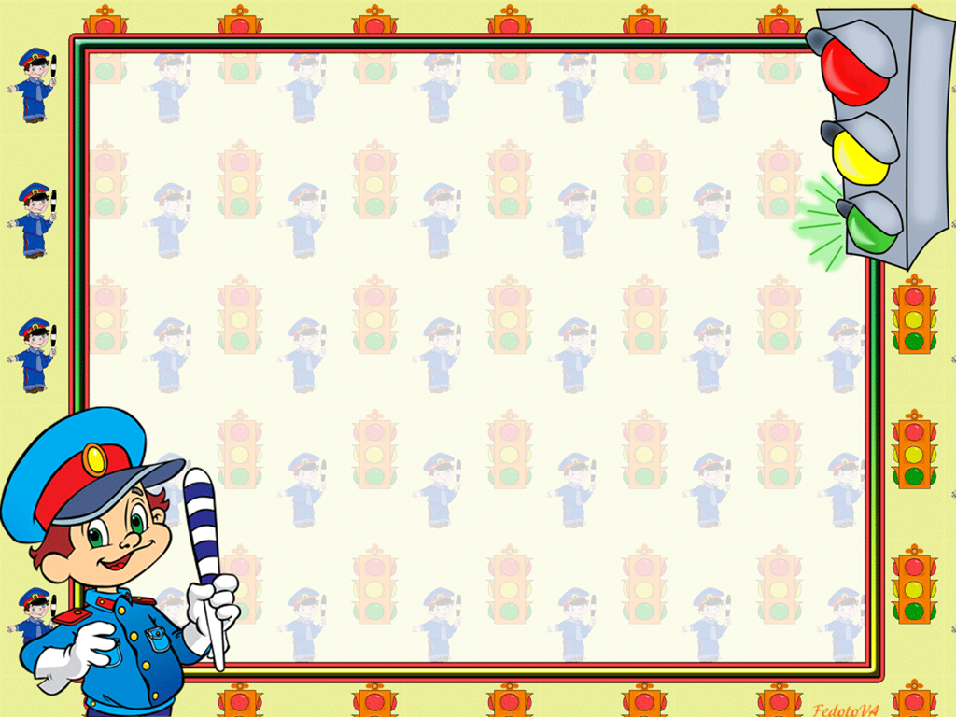
Образовательное учреждение г. Новосибирска МКДОУ «Мир»
д/с № 473 Адрес: г. Новосибирск, ул. Кропоткина 140
web сайт : ds-473.caduk.ru
ВЫПУСК № 1
СЕНТЯБРЬ 2022
ПОД РЕДАКЦИЕЙ:
Р.М. РЕДЬКИНА
Д.В. ГОЛОВИНЦОВА
«Дорожная Азбука»

Slide 2
Известно, что привычки, закрепленные в детстве, остаются на всю жизнь, поэтому одной из важных проблем в обеспечении безопасности детей является профилактика детского дорожного травматизма в дошкольных учреждениях.
Задача воспитателей и родителей состоит в том, чтобы подготовить ребёнка к встрече с различными сложными, и порой опасными ситуациями на дороге, привить ребёнку навыки правильного поведения на улице. Ведь помочь себе в трудной ситуации может лишь тот, кто получит необходимые знания о существующих опасностях, научится их своевременно распознавать, обходить стороной.

Slide 3
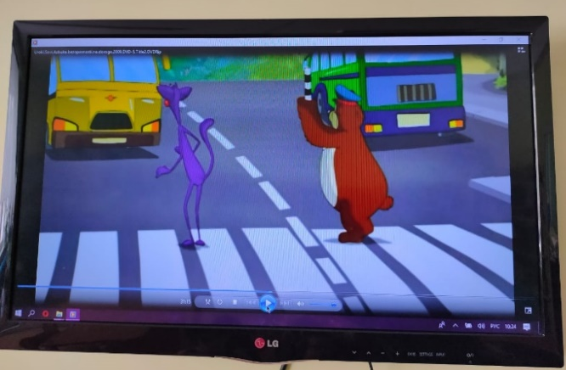
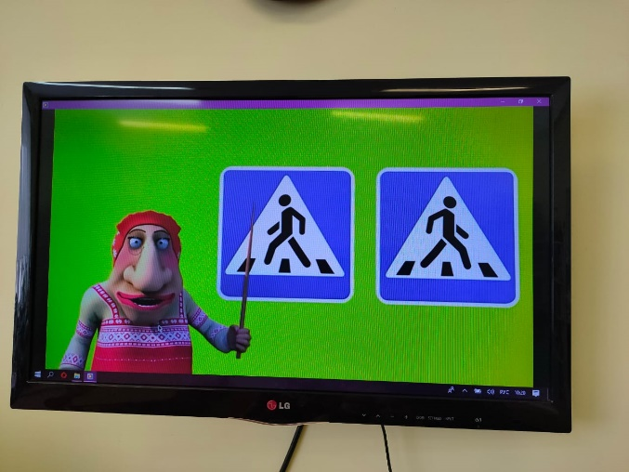
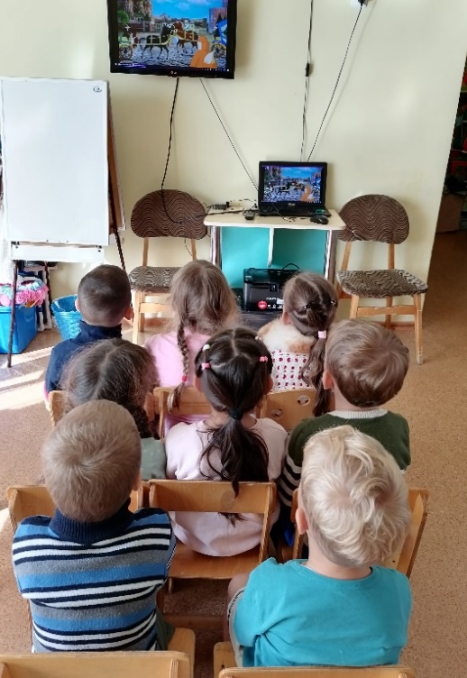
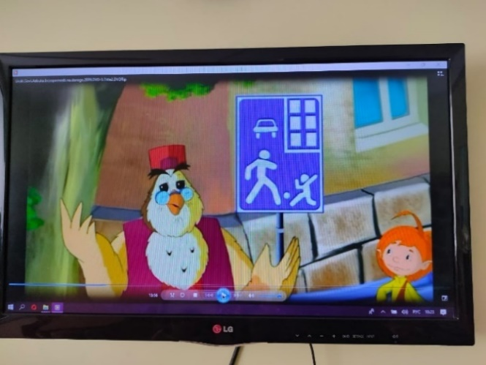
В группе мы устраиваем просмотр мультфильмов по ПДД:
«Уроки тетушки Совы», «Азбука безопасности Смешариков», «Лукоморье».

Slide 4
Рекомендуем родителям быть внимательнее на улицах города
Движение по тротуару.
> Периодически обращайте внимание ребенка на появляющиеся вдали и проезжающие мимо автомобили, особенно на те из них, которые едут с большой скоростью. Научите ребенка замечать транспорт издали, провожать его глазами и оценивать скорость.
> Остановитесь у стоящего транспорта и обратите внимание ребенка на то, как он закрывает обзор улицы. Можно подумать, что опасности нет, и выйти на проезжую часть дороги, а в это время из-за стоящего автомобиля выедет другая машина.
> В результате такого наблюдения у детей вырабатывается важнейший для безопасности на улице рефлекс предвидения скрытой опасности.

Slide 5
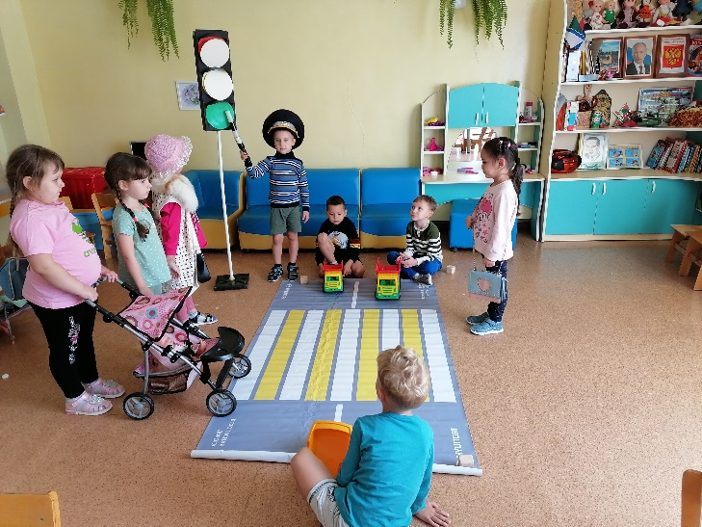
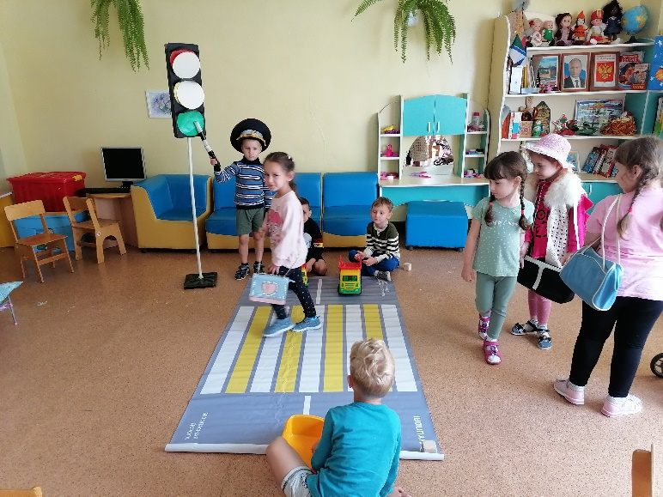
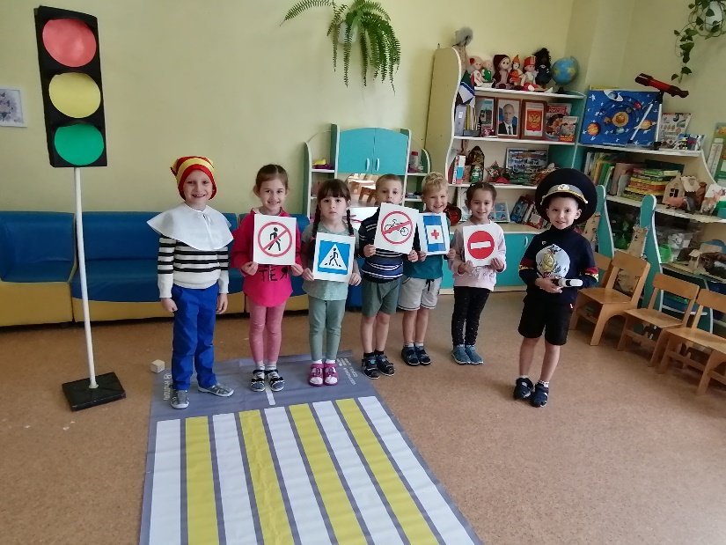
Во время проведения образовательной деятельности «Дорожная Азбука»
дети рассказали Буратино о правилах дорожного движения, дорожных знаках.

Slide 6
Переходя через проезжую часть, где нет светофора, обратите внимание:
> Во время прогулок и по дороге в детский сад, школу и обратно приучайте ребенка останавливаться, приблизившись к проезжей части дороги. Остановка позволит ему переключиться и оценить ситуацию. Это главное правило пешехода.
> На перекрестке научите детей замечать транспорт, готовящийся к повороту направо (прежде всего) и налево. Как правило, транспорт, поворачивающий направо, занимает крайнее правое положение и включает правый указатель поворота, а поворачивающий налево - крайнее левое положение и включает левый указатель поворота.
> Наблюдая за проезжающим через переход крупным транспортом, обращайте внимание ребенка на то, что пока этот автомобиль не отъехал далеко, он может скрывать другой, который едет за ним. Поэтому лучше подождать, пока крупный автомобиль отъедет подальше.

Slide 7
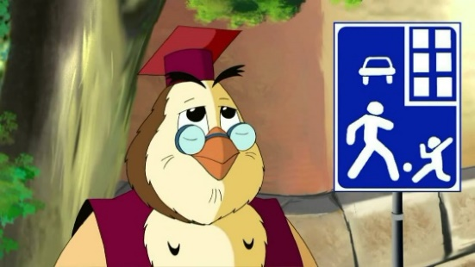
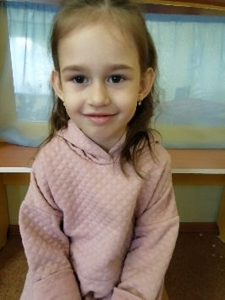
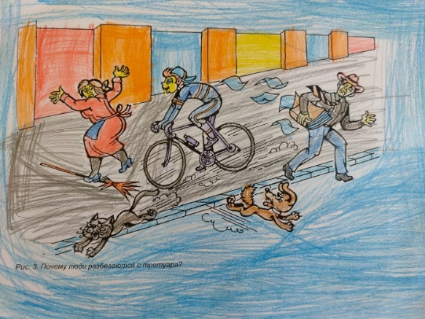
Выполняли задания тетушки Совы: раскрашивали и отвечали на вопросы
Почему люди разбегаются с тротуара?
Потому что велосипедисты должны ездить по велосипедной дорожке

Slide 8
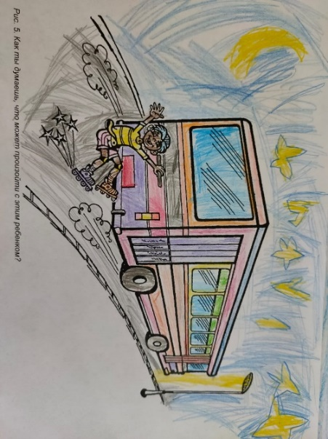
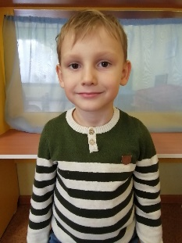
Выполняли задания тетушки Совы: раскрашивали и отвечали на вопросы
Как ты думаешь, что может произойти с этим ребенком?
Мальчик может отцепиться и получить травму. Так, как поступает мальчик, делать нельзя.

Slide 9
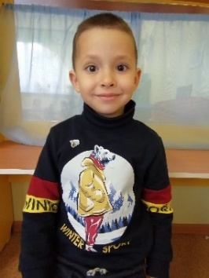
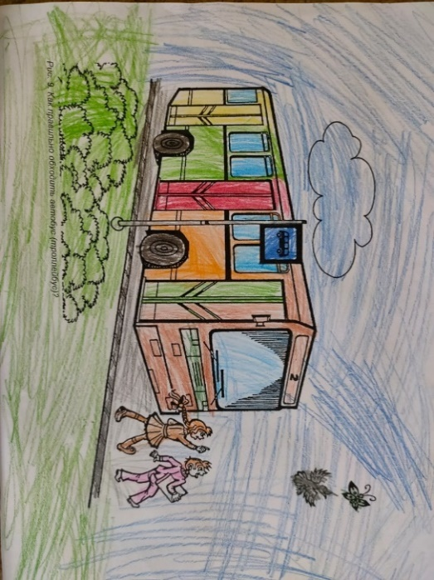
Выполняли задания тетушки Совы: раскрашивали и отвечали на вопросы
Автобус и троллейбус нужно обходить сзади, потому что можно не увидеть проезжавшею машину.
Как правильно обходить автобус (троллейбус)?

Slide 10
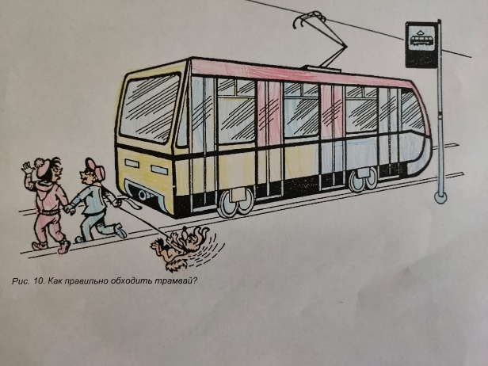
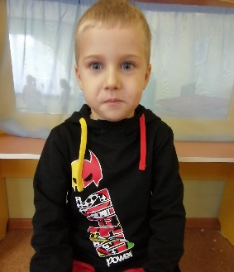
Выполняли задания тетушки Совы: раскрашивали и отвечали на вопросы
Как правильно обходить трамвай?
Стоящий трамвай нужно обходить спереди, потому встречный трамвай можно не увидеть!

Slide 11
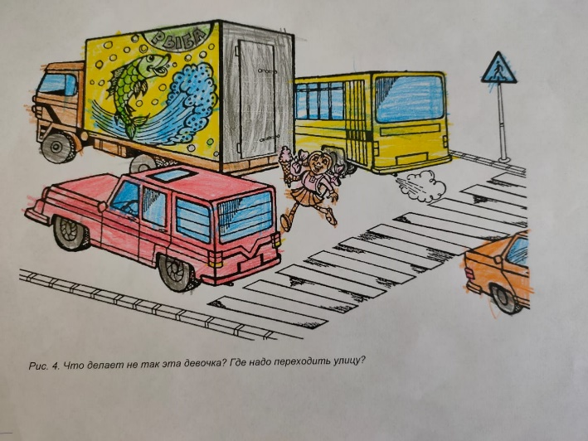
Выполняли задания тетушки Совы: раскрашивали и отвечали на вопросы
Что делает не так эта девочка? Где надо переходить улицу?
Девочка идет по проезжей части дороги, так делать нельзя. Дорогу нужно переходить по пешеходному переходу.

Slide 12
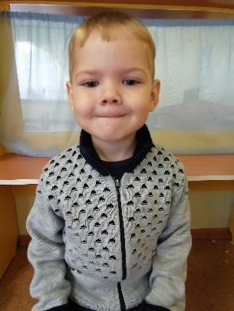
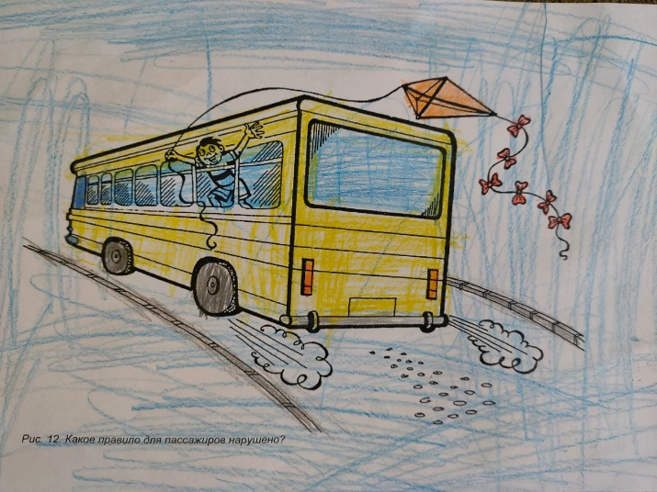
Выполняли задания тетушки Совы: раскрашивали и отвечали на вопросы
Какое правило для пассажиров нарушено?
Нельзя в транспорте высовывать голову и руки в окно. Проходящий мимо транспорт может задеть и можно получить серьезную травму!

Slide 13
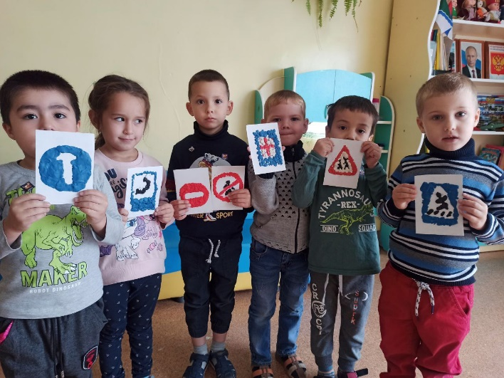
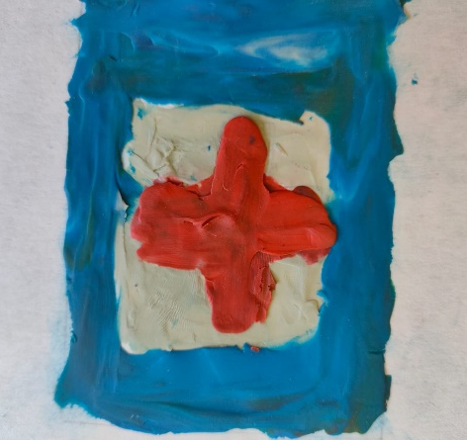
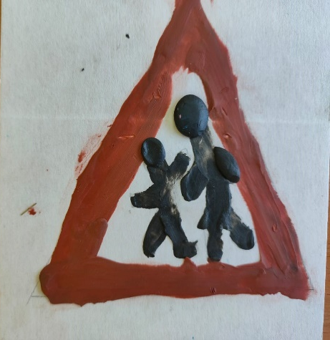
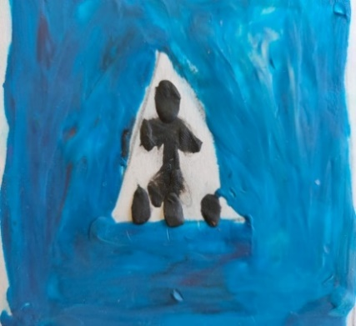
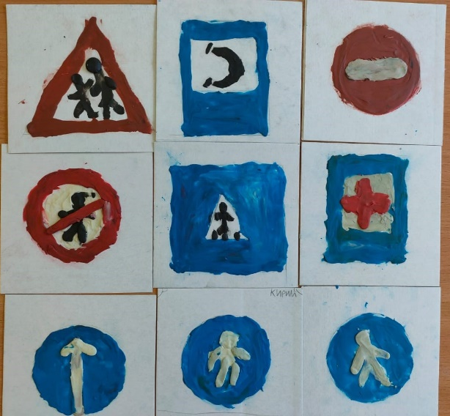
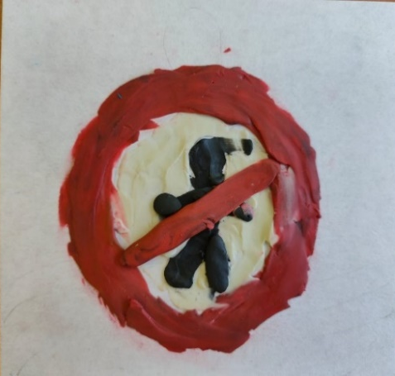
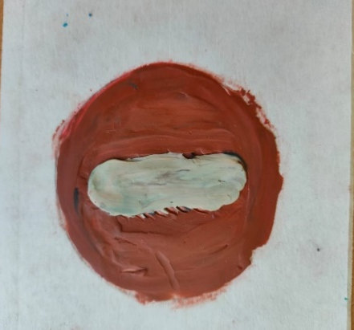
Для Буратино дети изготовили дорожные знаки

Slide 14
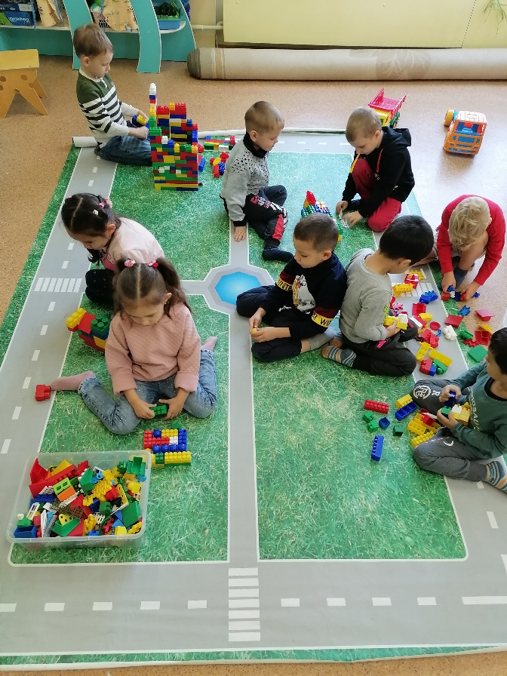
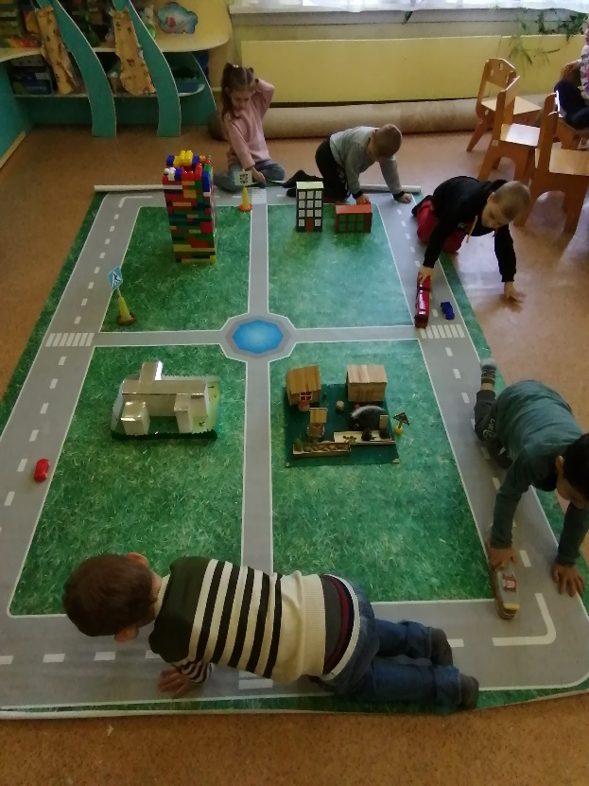
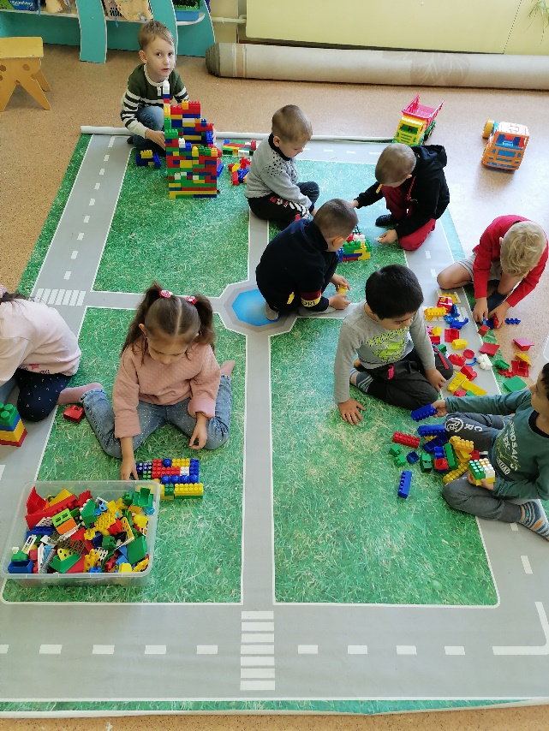
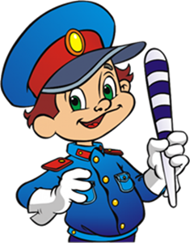
Сконструировали улицы нашего города. Обыграли, как они переходят дорогу в детский сад

Slide 15
Не забывайте о правилах поведения в общественном транспорте!
> Подходите к двери только при полной остановке автобуса.
> Приучите ребенка держаться в автобусе за поручни и уступать место пожилым людям.
> К выходу надо готовиться заранее. Объясните ребенку, как водитель с помощью зеркала видит пассажиров на остановке и в салоне автобуса. Научите, что иногда, если народу очень много, водитель может не заметить пассажира и пешехода.
> Выходите из автобуса, взяв ребенка на руки или впереди него. Если ребенок будет выходить первым, он может выбежать на проезжую часть дороги. Или он может упасть, потому что ступеньки в автобусе довольно высокие.
> Особенно полезно показывать с тротуара ребенку моменты выезда попутного или встречного транспорта. При этом у ребенка развивается условный рефлекс предвидения скрытой опасности.
> Выйдя из автобуса, на другую сторону улицы переходите только по пешеходному переходу.

Slide 16
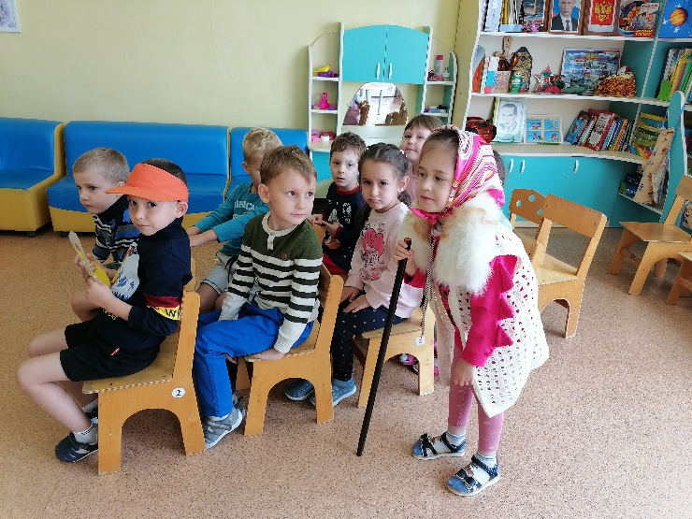
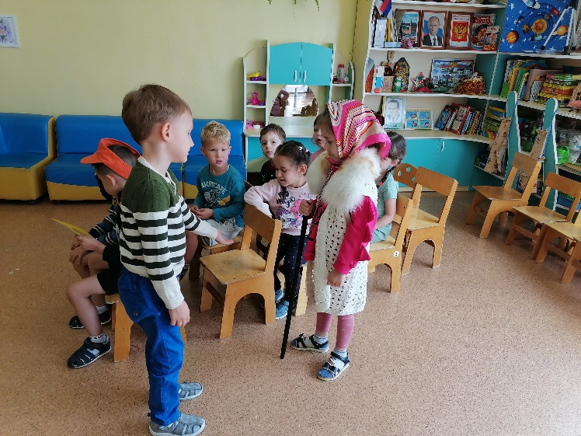
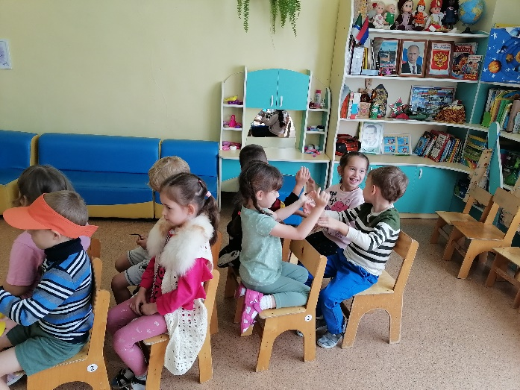
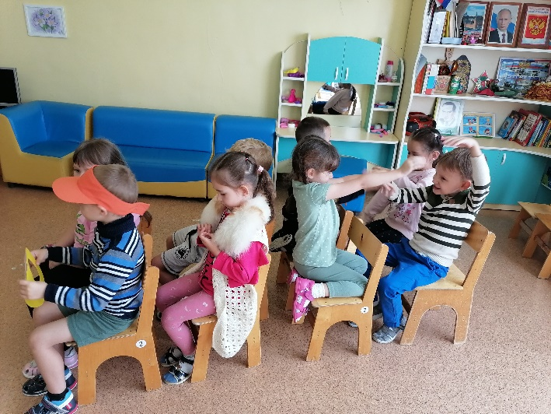
В группе были разыграны проблемные ситуации: «Старшие и дети», «Поведение в транспорте».
В автобус вошла бабушка и ей никто не уступал место
В этих историях непременно должен быть добрый конец. И конечно, дети рассказали и разыграли эти ситуации с добрым концом. Как должно быть: старшим нужно место уступать, в транспорте нельзя шуметь и вставать на сидение ногами.
Дети шумели и баловались в автобусе

Slide 17
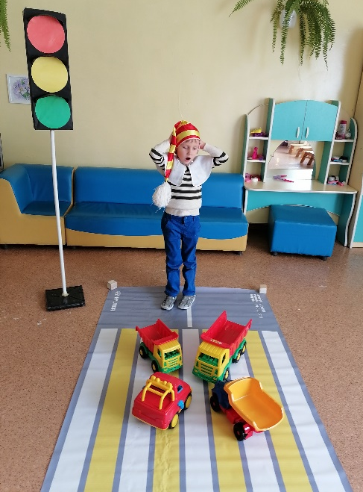
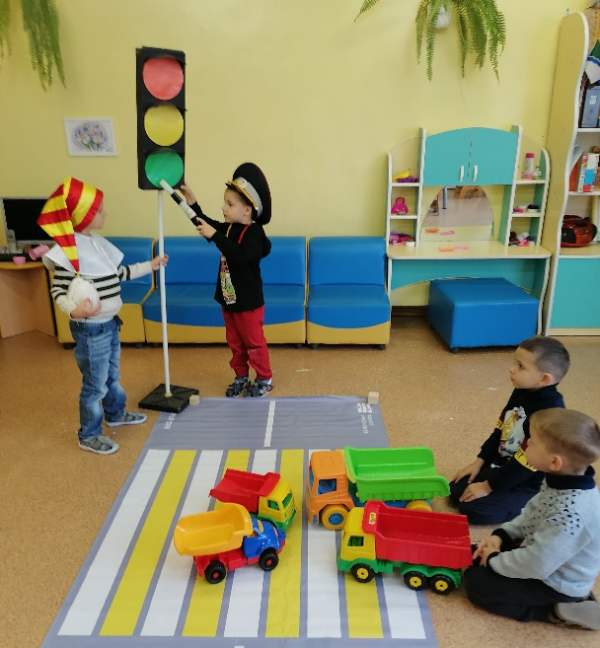
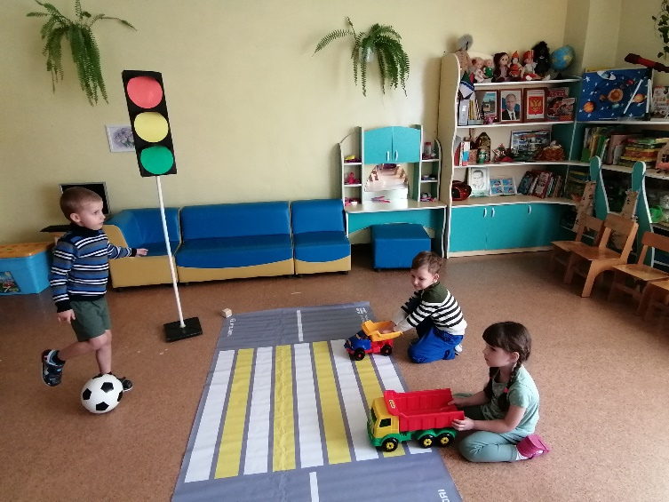
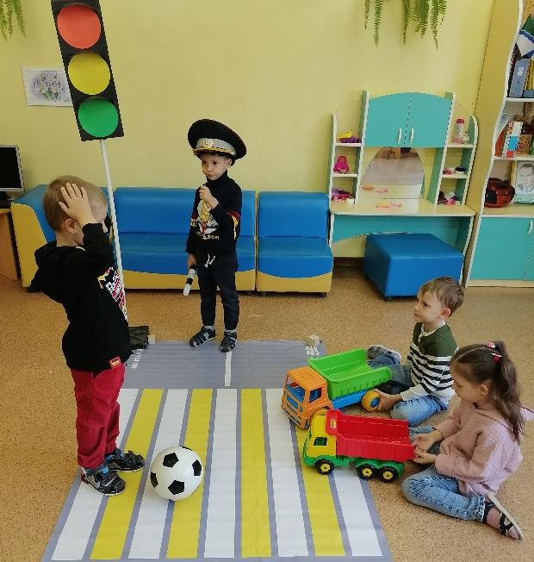
Игровая ситуация «Буратино на дороге»
«Что только что со мною было
На перекрестке двух дорог
Машина чуть не задавила
Я еле ноги уволок.
Без приключений нет ни дня,
Всё путаю, теряю, всё вечно забываю
Куда идти, где перейти, опять не знаю.
Дети рассказали Буратино о правилах пешеходов и пассажиров
Устраивать игры на дороге запрещается, потому что дети, которые бегут за мячом, ничего другого не замечают и попадают под колеса.
Мальчик играл на тротуаре с мячом, мяч неожиданно выскочил на дорогу и он бросился за ним. Инспектор останавливает машины…

Slide 18
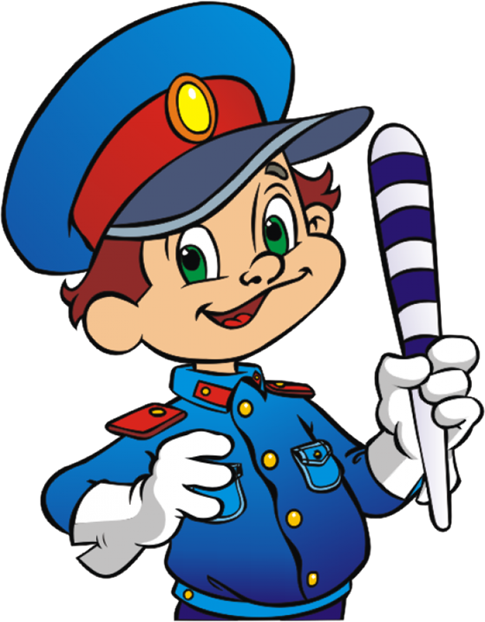
Занимались составлением творческих рассказов: «Что случилось бы, если бы все дорожные знаки исчезли?»
Если бы все дорожные знаки исчезли, то машины бы ехали и ехали, пешеходы бы не смогли перейти дороги . Люди бы попадали под машины.
София Б.
Машины без знаков гоняли бы. Врезались друг в друга и получались бы аварии. Водители бы не пропускали пешеходов.
Максим
Если бы все дорожные знаки исчезли, то люди бы ходили где нельзя. Машины тоже ехали бы где нельзя. Все попадали бы в аварии.
Богдан
Если бы не было дорожных знаков, жить было бы невозможно. Никто бы не ездил и не ходил. Дороги бы не было.
Егор
Тогда бы случилась авария. Водители бы не видели, что дети переходят дорогу.
Андрей

Slide 19
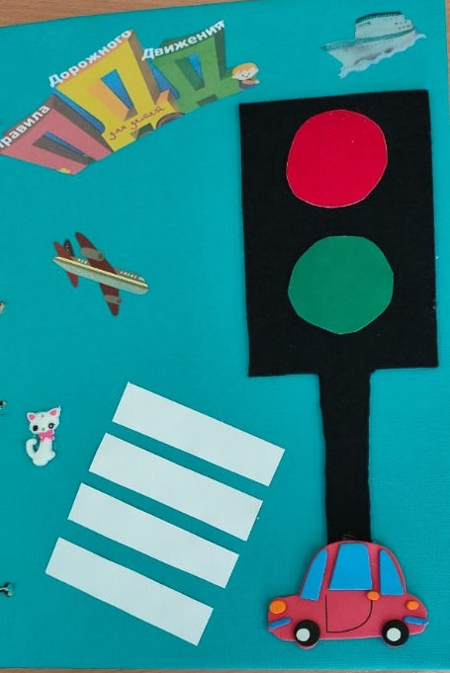
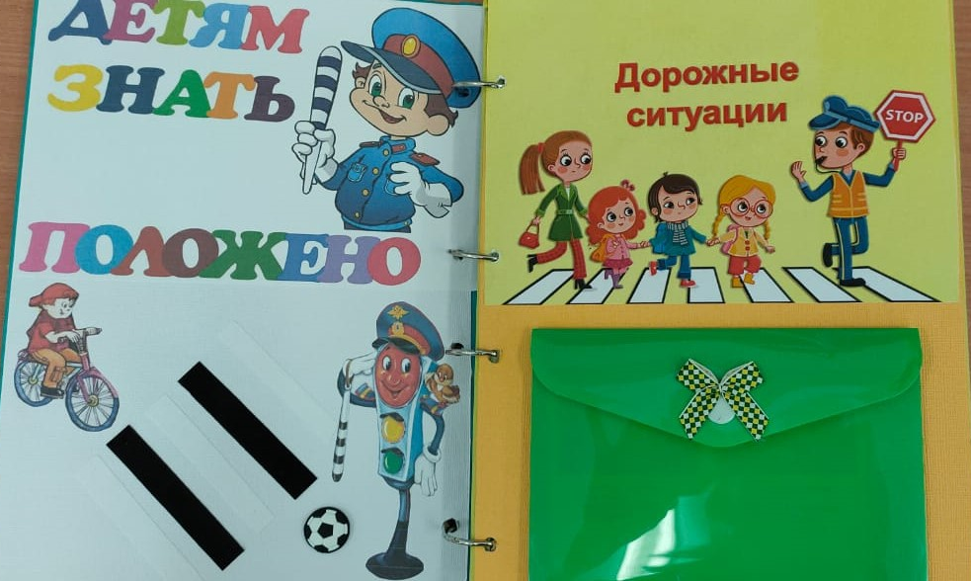
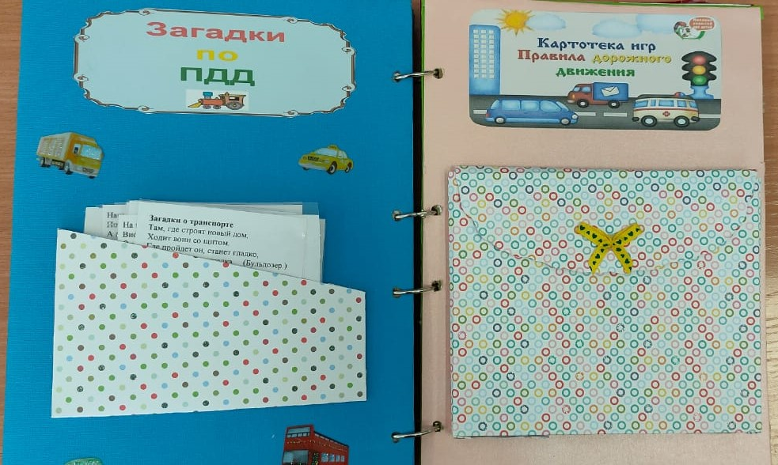
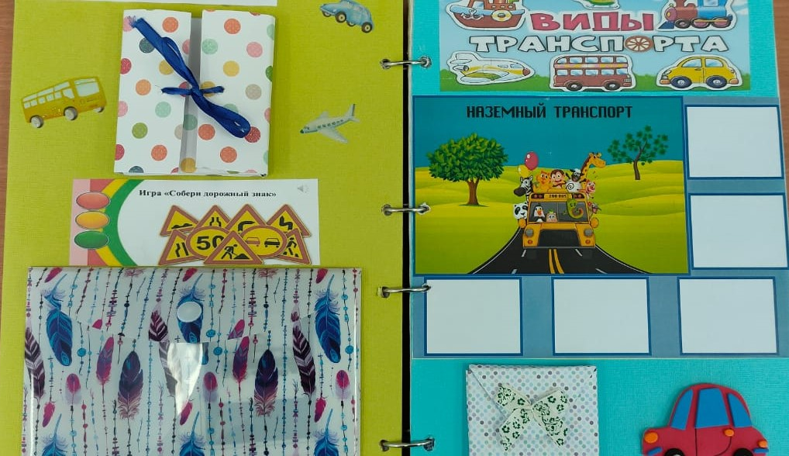
В группе есть игры и лепбук по правилам дорожного движения

Slide 20
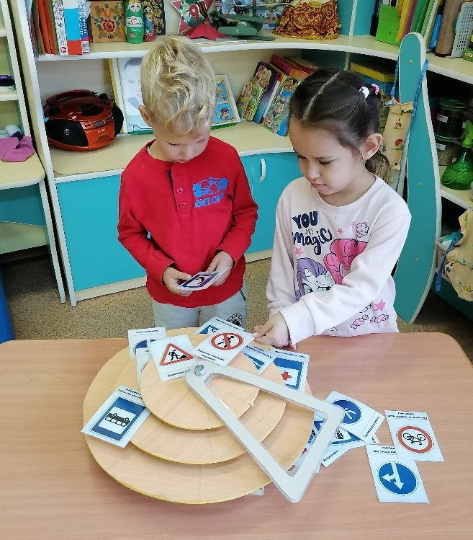
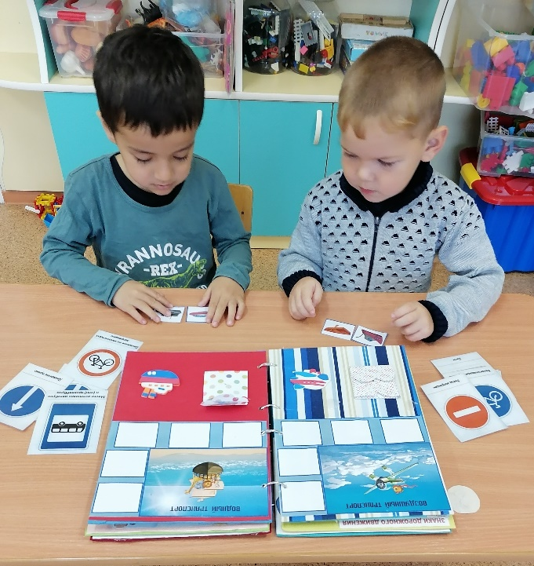
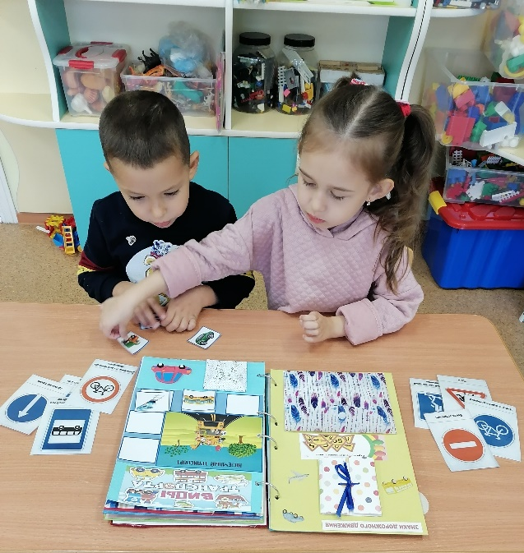
Дети активно играют в «Волшебные кольца Луллия»: «Разложи, не ошибись!» и закрепляют полученные знания.

Slide 21
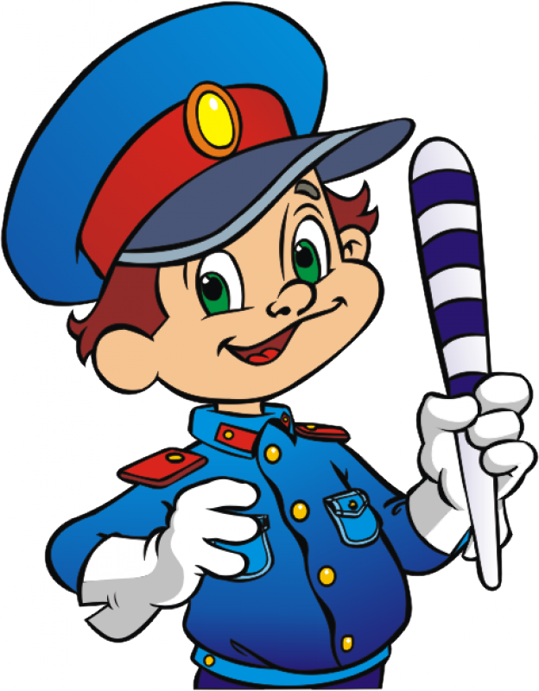
Спасибо за внимание!

